Slide 1
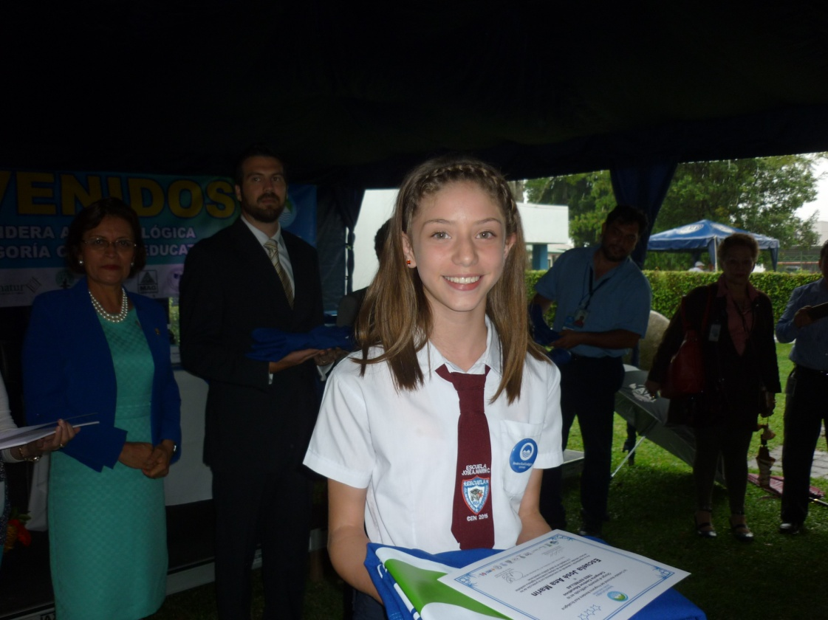

PROYECTO BANDERA AZUL AÑO 2015
Escuela José Ana Marín Cubero

Slide 2

Gestión del Agua
Desde el 2010 en adelante se inicio el proceso de brindar de agua potable y suficiente a las necesidades de las escuela.
Cuando la escuela fue construida el agua entraba por la parte mas baja, lo cual hacia que época de verano faltara el liquido.
Se dio inicio a la construcción de todo un sistema de tubería como veremos a continuación.
Año 2015: Se concluyó con la construcción de 3 tanques de tratamiento de aguas residuales, el primero se le llama trampa y al segundo y al tercero se les llama tanques de ahí el agua pasa al alcantarillado.
Para el año 2016, el centro educativo iniciará con el pago de mensualidad al AYA por disposición de dicha institución.
Se realizó la última verificación del año de las mejoras en la red interna de agua potable por parte del AYA el pasado 10-11-2015. Se revisaron las baterías, lavatorios, pilas de aseo, pilas del comedor, pilas de lavado de mano de los niños.

Slide 3
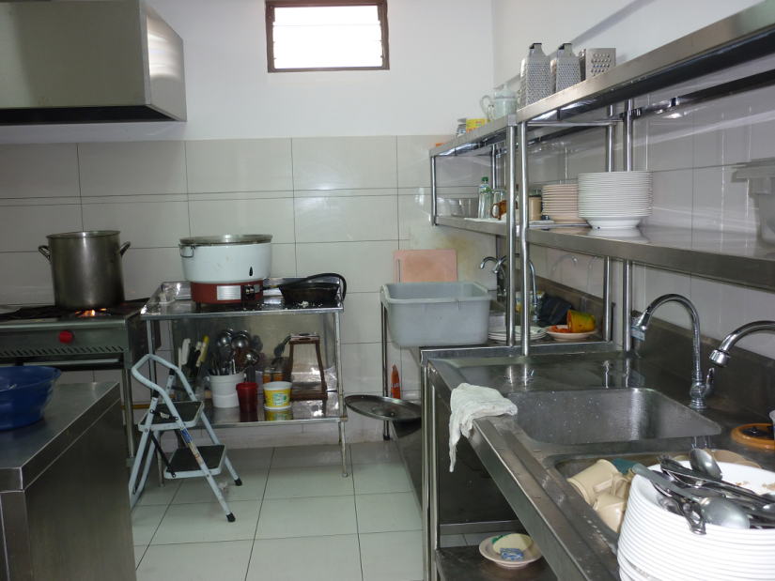
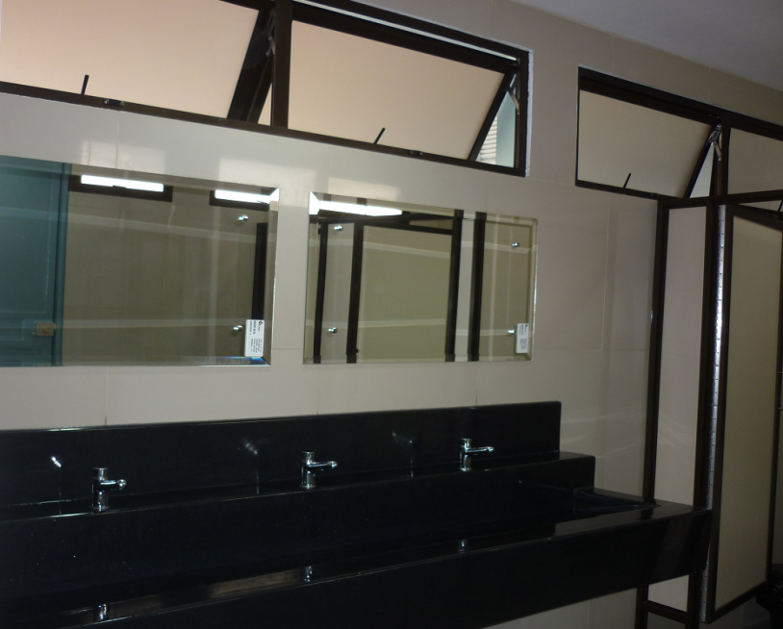
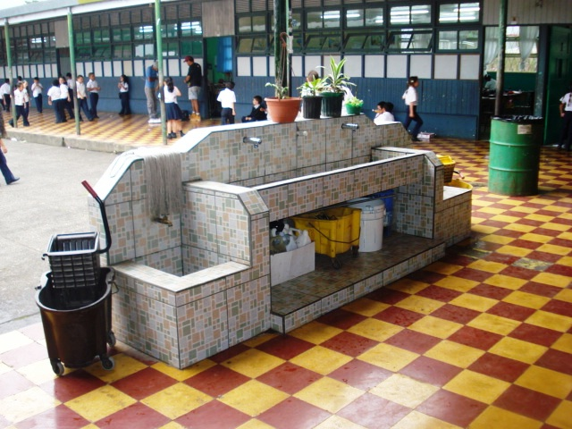
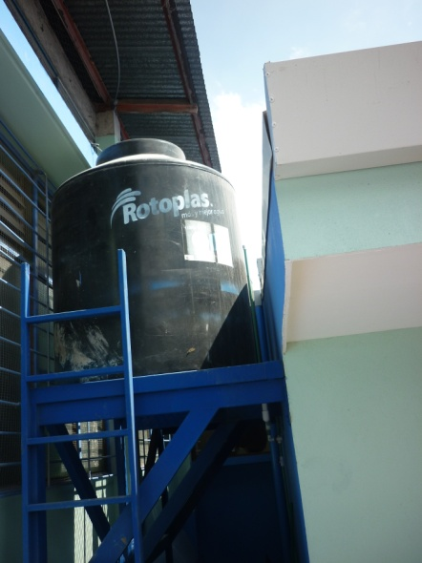
Nueva Cocina tipo Industrial
Nuevas y modernas baterías
Lavamanos
Tanques de Agua Potable

Slide 4
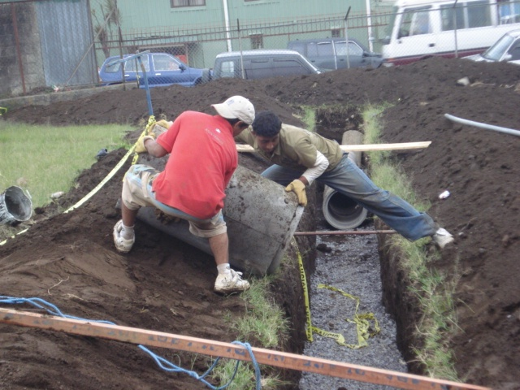
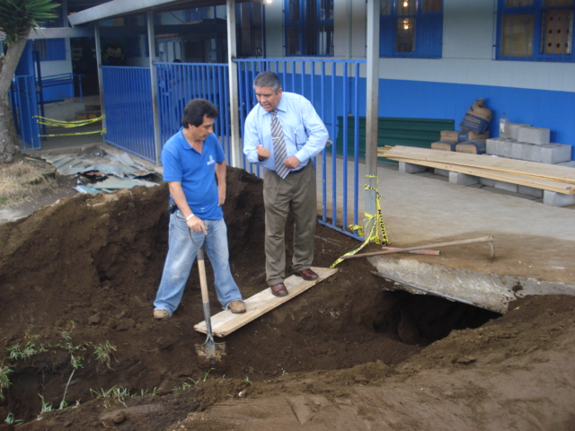
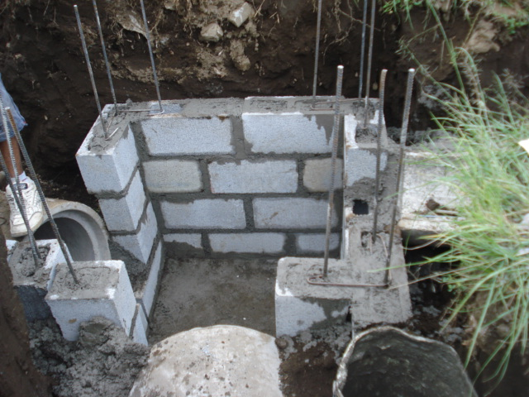
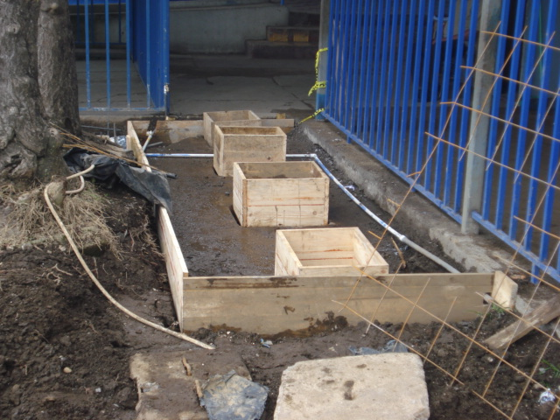
Reseña histórica 2013 - 2014

Slide 5
Gestión de residuos sólidos.
La institución ya cuenta con un centro de recolección de basura orgánica. Los guardas cuentan con la llave de dicho centro de recolección que se abre lunes y jueves , ya en la acera no se deposita bolsas con basura.
Mensualmente se realizan campañas de reciclaje en el que los estudiantes y personal docente colaboramos conjuntamente.
En el 2015 no se pudo realizar la recolección de papel blanco de las aulas por haber desplazado la bodega para la ampliación de las baterías sanitarias.
En el 2016 se prevé ya tener habilitada la nueva bodega de aproximadamente 30 mtrs2 para la recolección de desechos sólidos.
Ya se cuenta con el presupuesto para la compra de los contenedores para la separación de las materias.

Slide 6
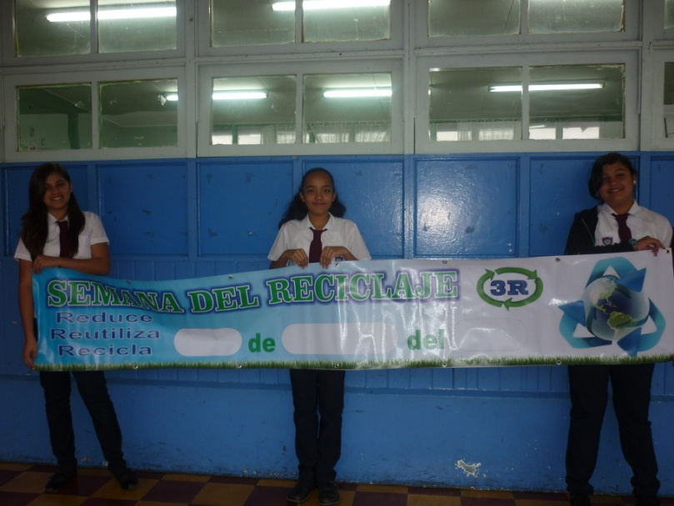
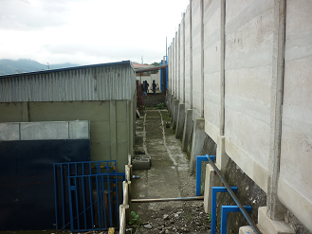
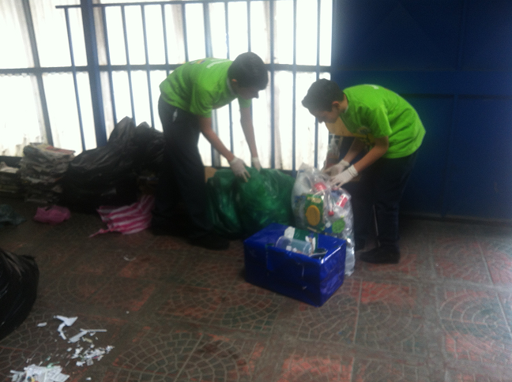
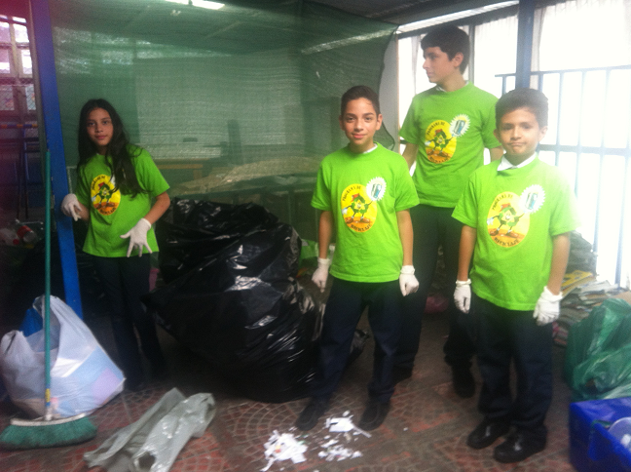
Reseña de recolección residuos sólidos y orgánicos 2015

Slide 7
GESTIÓN DE RIESGOS
La escuela diseñó todo un plan de emergencia ante un posible terremoto.
Las aulas se convertirían en centros de refugio y de dispensario.
Se ha coordinado con los Bomberos y la Cruz Roja las zonas de menos riesgo ante un posible evento estando la escuela ocupada por estudiantes.
Los simulacros se realizaron en primero y segundo ciclo al inicio de la primera lección. El proceso de evacuación dio inició con el sonar de la alarma de emergencia.
Se realizaron 2 diferentes simulacros con diferentes salidas, quedando pendiente un simulacro durante una actividad cultural y un receso.
Se cuenta con una red instalada de extintores en posiciones estratégicas.

Slide 8
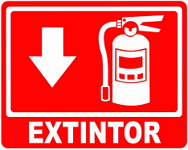
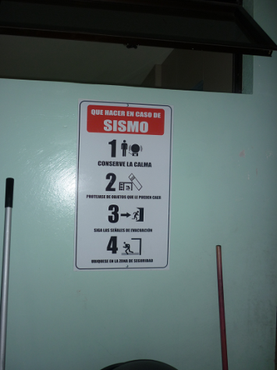
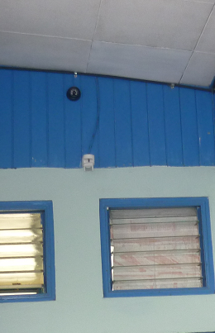
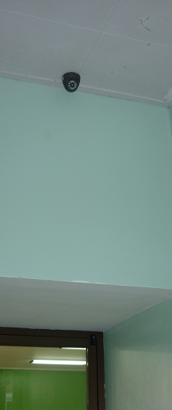
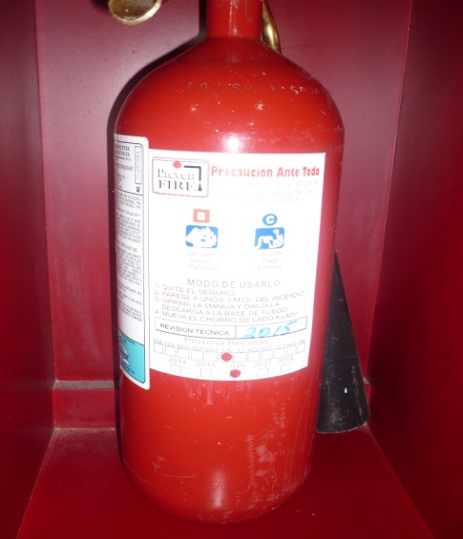
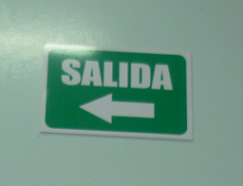
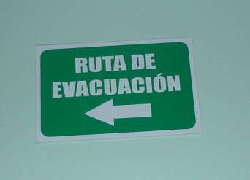
Señales y Monitoreo
Circuito Cerrado de Monitoreo

Slide 9
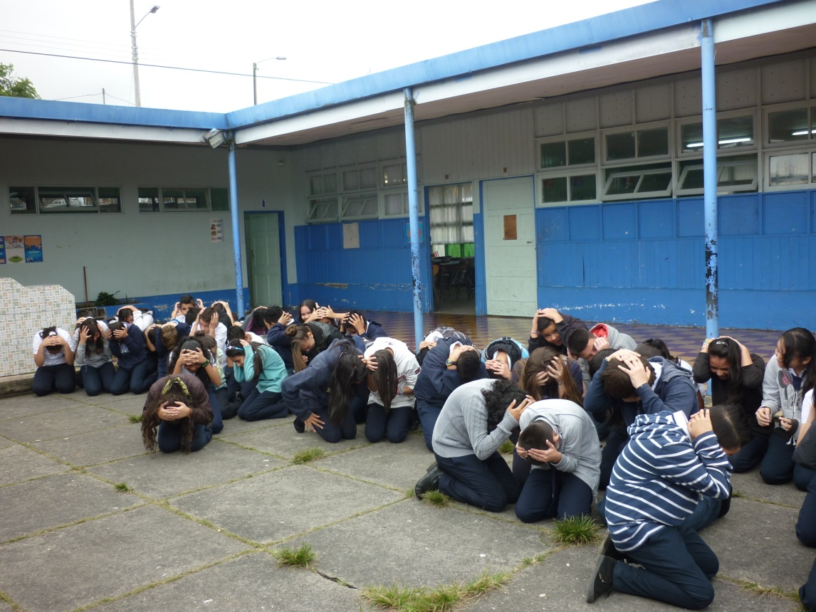
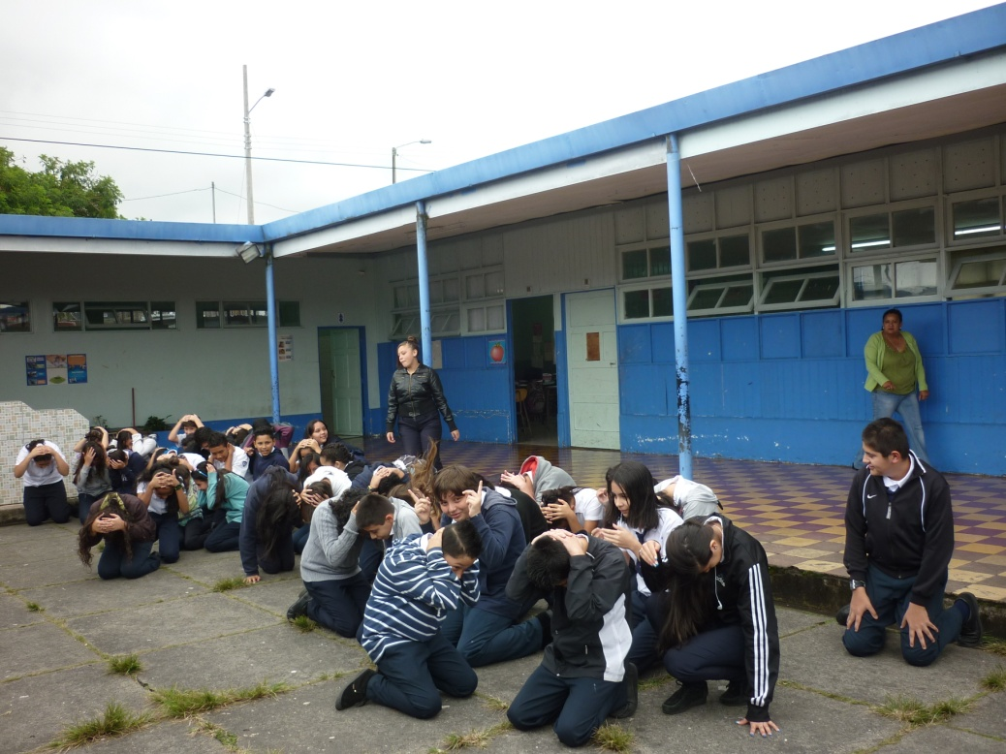
Simulacro 2014

Slide 10

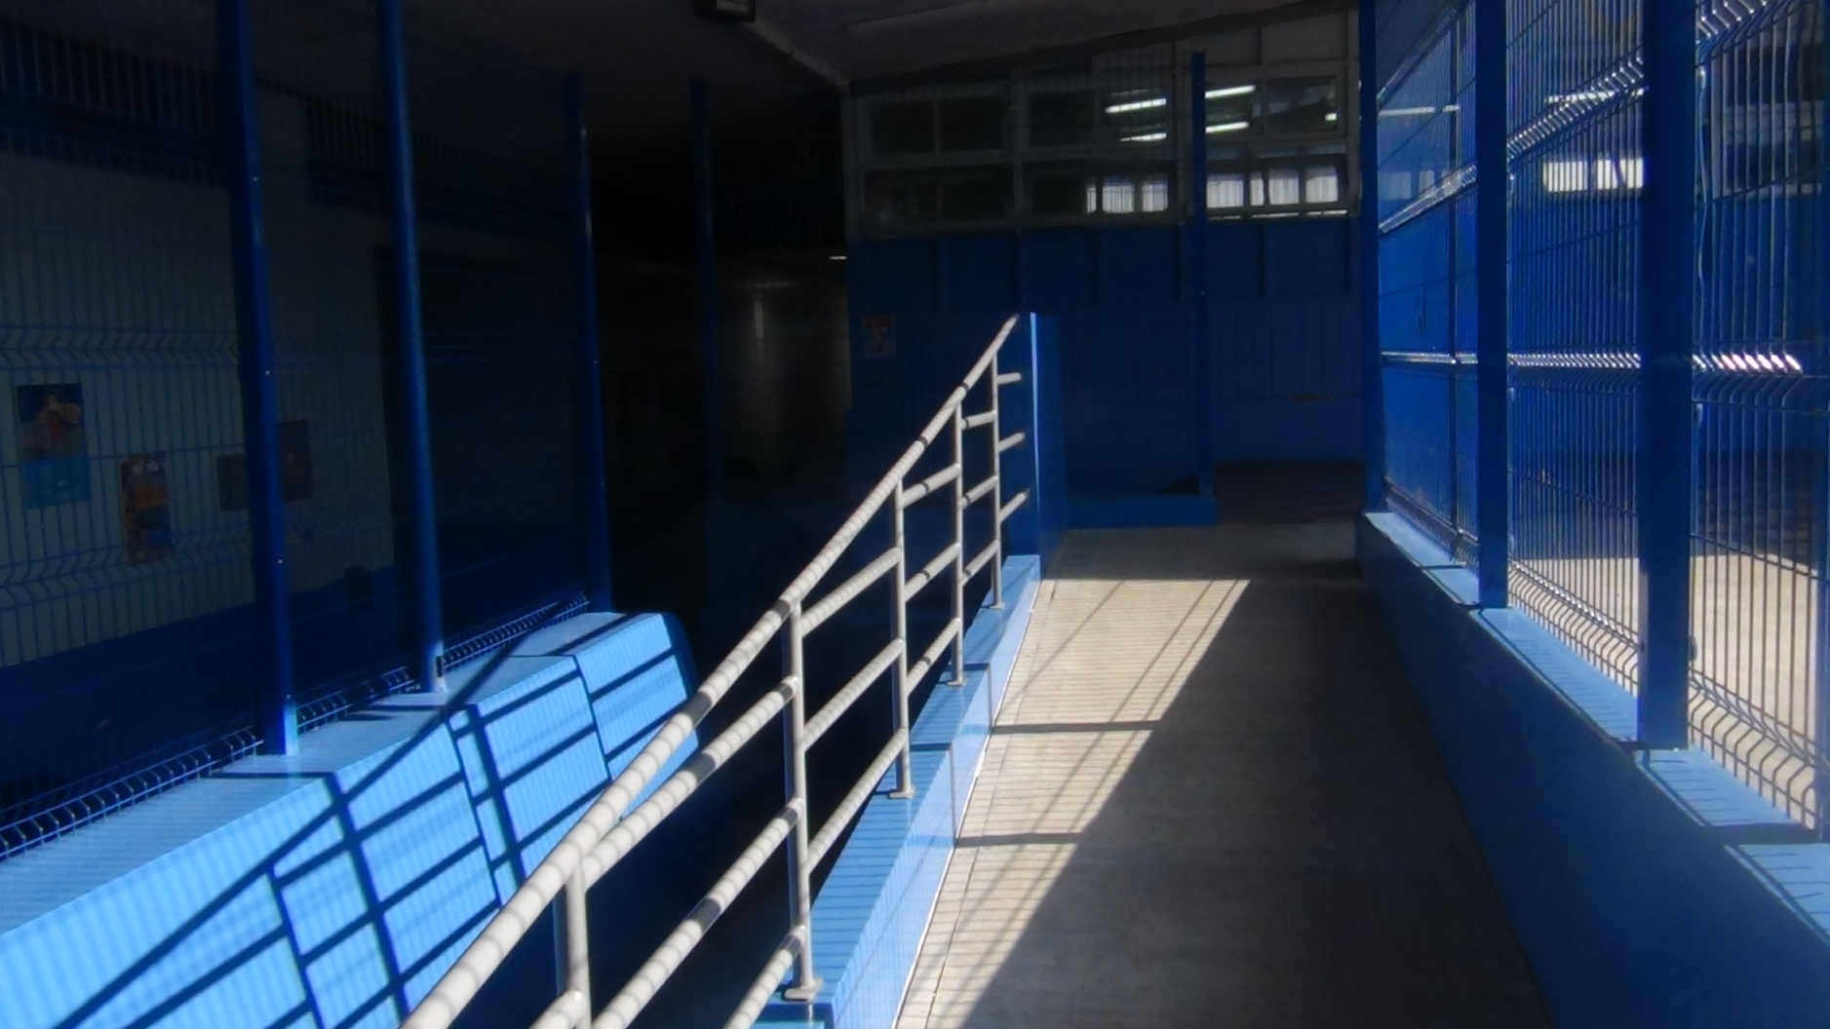
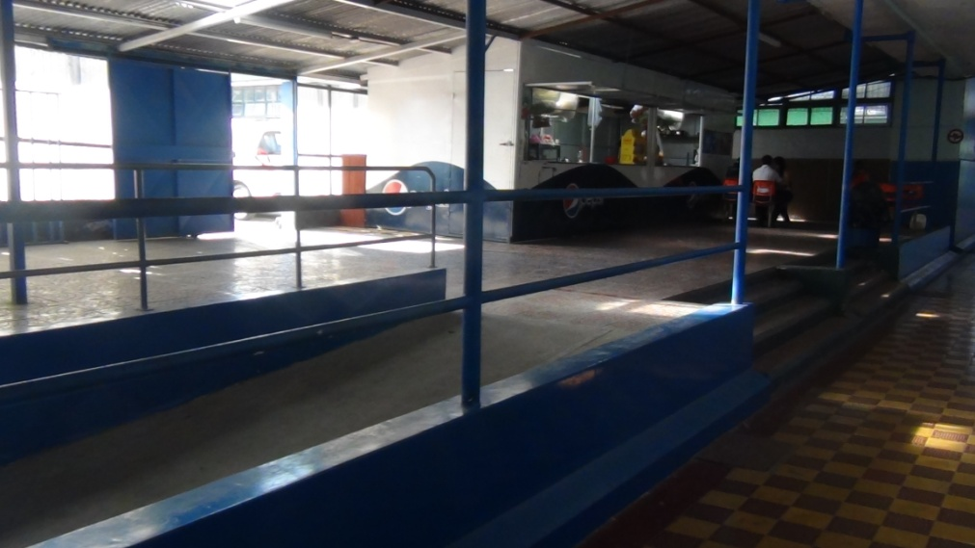
Rampas para personas con discapacidad de acuerdo a Ley 7600.

Slide 11

Energía Eléctrica
Reseña histórica: en el año 2010 se realizó el cambio de 7000 metros de cableado eléctrico, cajas de registro y lámparas.
Se instaló las lámparas con sensores y foto celdas en el parqueo, corredores y áreas comunes.
En las aulas se sustituyeron los bombillos tradicionales por nuevas lámparas fluorescente para mejorar el ahorro energético.
Se instalaron dentro de cada aula rótulos que informan mantener las luces apagadas mientras haya suficiente luz natural o si se esté fuera del aula.
A la cocina se le cambió la tubería para el suministro del gas
lo cual a traído a la institución un ahorro de un 60%

Slide 12

Educación Ambiental
Luego de la construcción de la tapia periférica alrededor de la escuela, se iniciará con la reforestación de las áreas verdes.
Se logró la donación de árboles por parte de la Compañía de Fuerza y Luz. Este cubrirá todo el perímetro posible de la institución
Se construirán jardines con materiales reciclables en diferentes ubicaciones de la escuela dado a que se pusieron rejas y ya no son factibles que las destruyan.
En el 2016 se construirá un mariposario.

Slide 13
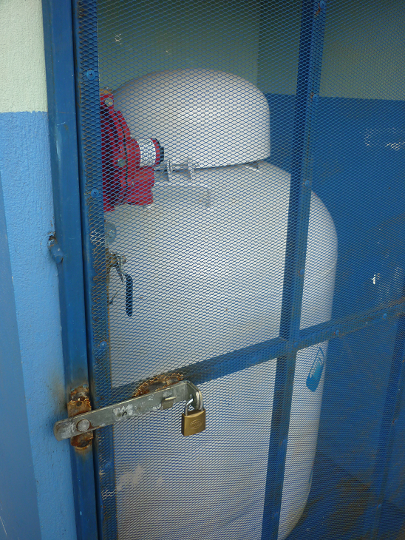
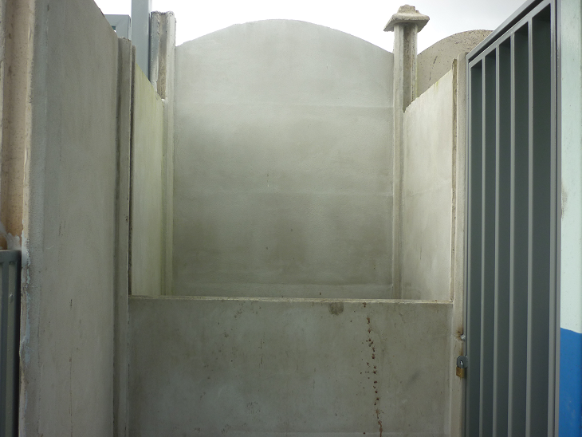
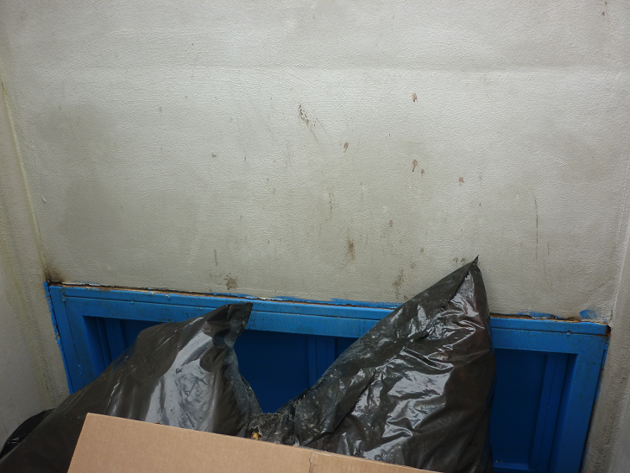
Educación Ambiental

Slide 14
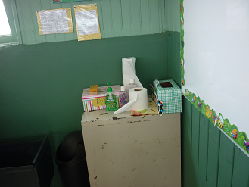
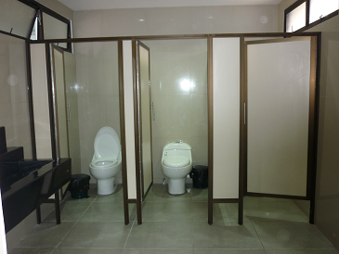
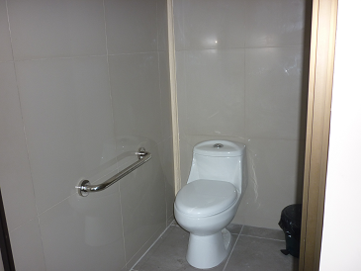
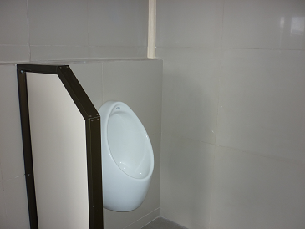
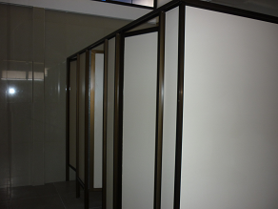
Baterías sanitarias
En el 2015 se estrenaron 5 juegos de baterías para un total de 32 sanitarios, que además cuenta con su propio espejo y lavatorios con llaves inteligentes.
Cada aula cuenta con su respectivo papel higiénico y jabón líquido.
Cada 40 minutos se realiza el ciclo de limpieza de cada una de las baterías.
Se cuenta con baños para la ley 7600.

Slide 15
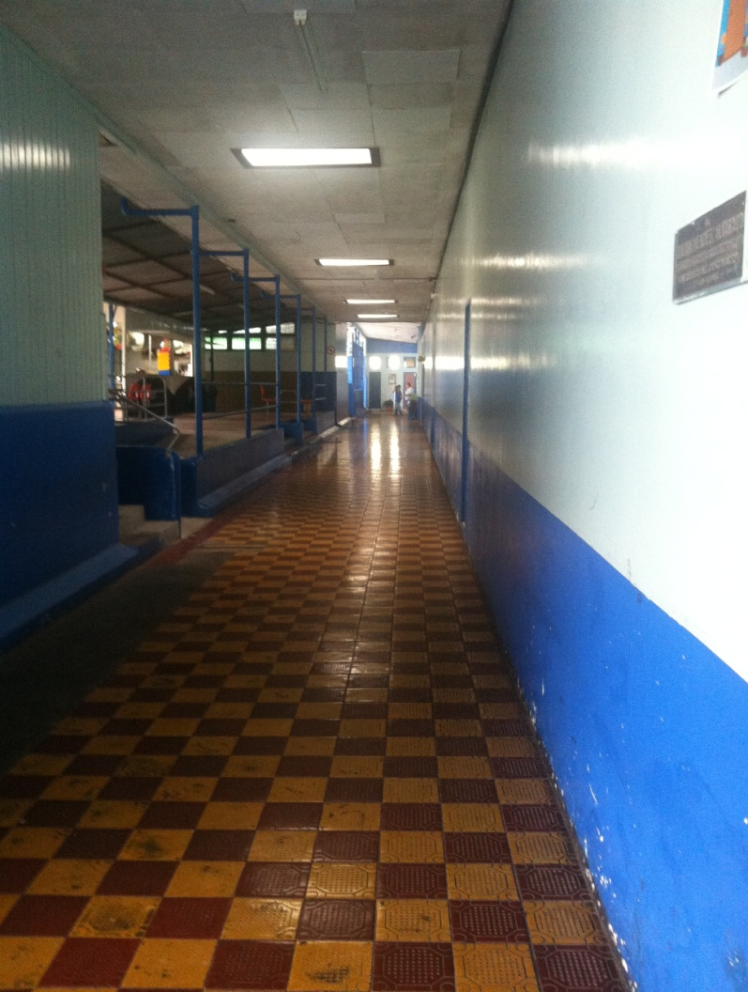
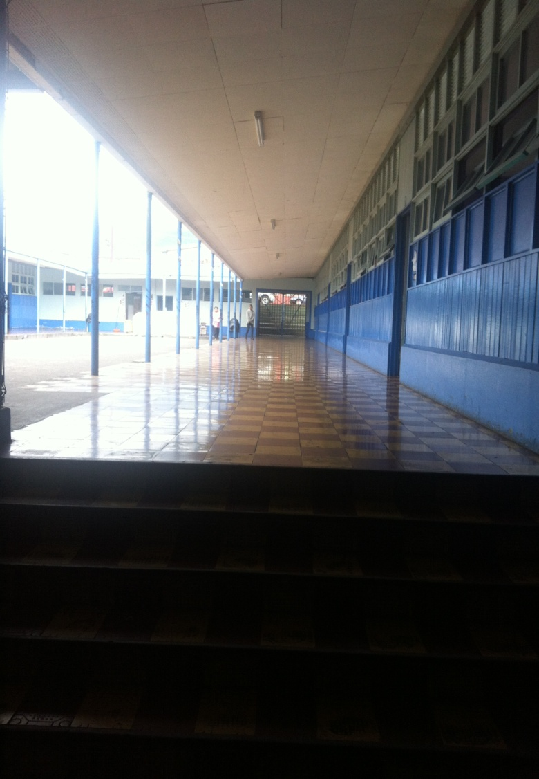
Promoción espacios limpios
La institución cuenta con suficiente personal para el mantenimiento de limpieza de los pabellones.
Cada pabellón cuenta con basureros debidamente tapados y con bolsas de basura.

Slide 16
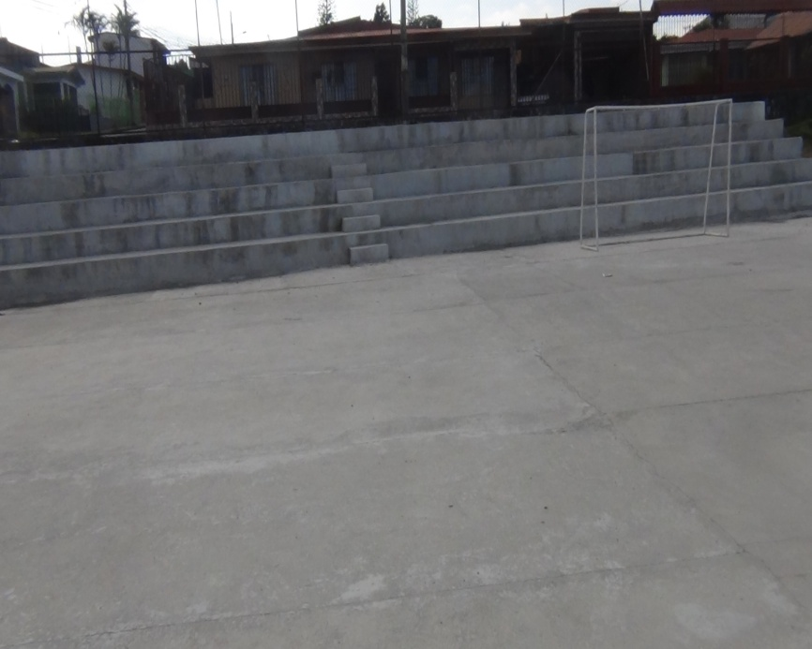
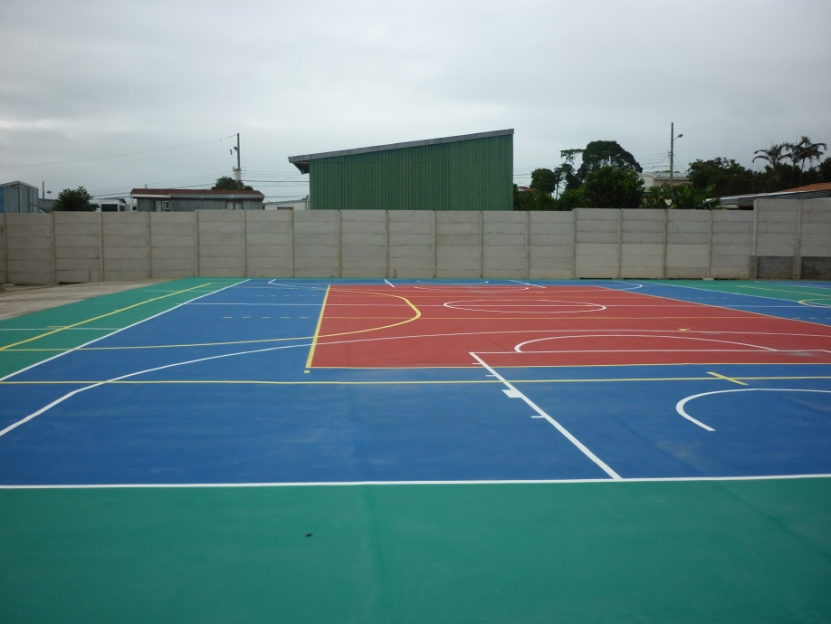
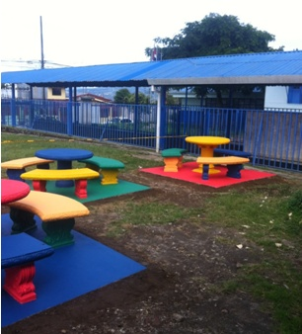
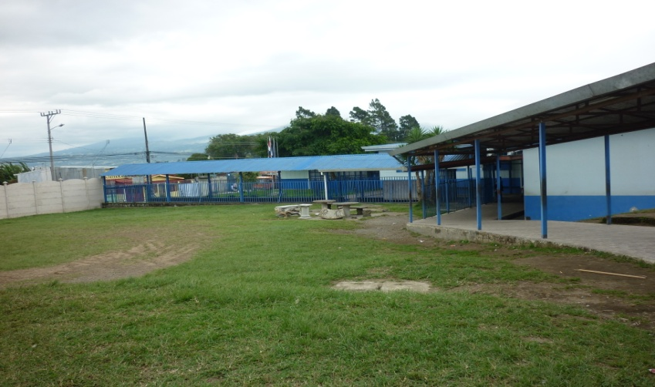
ANTES
DESPUÉS

Slide 17
Contaminantes Atmosféricos
La escuela desde su construcción cuenta con una gran área donde están todos los tanques sépticos para todos las baterías sanitarias.
Los aires acondicionados que están principalmente en las áreas de computo fueron cambiados y ahora se cambiaron por unos que son amigables con el ambiente.
Las aguas residuales que provienen de las pilas de limpieza, lavamanos y la cocina van a dar a un primer tanque llamado trampa, y luego a dos tanques mas donde esta se purifica para luego ir a dar al alcantarillado .

Slide 18
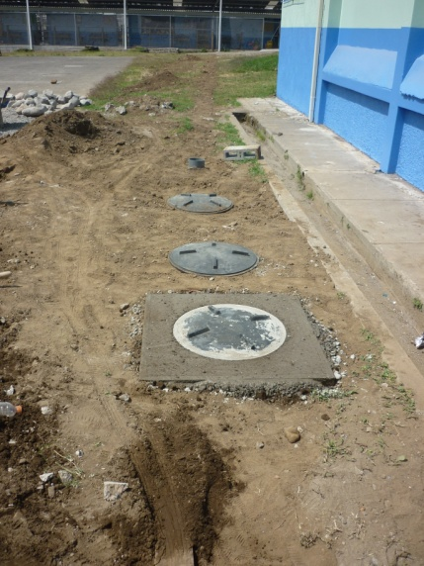
Tanques tratamiento de aguas residuales

Slide 19
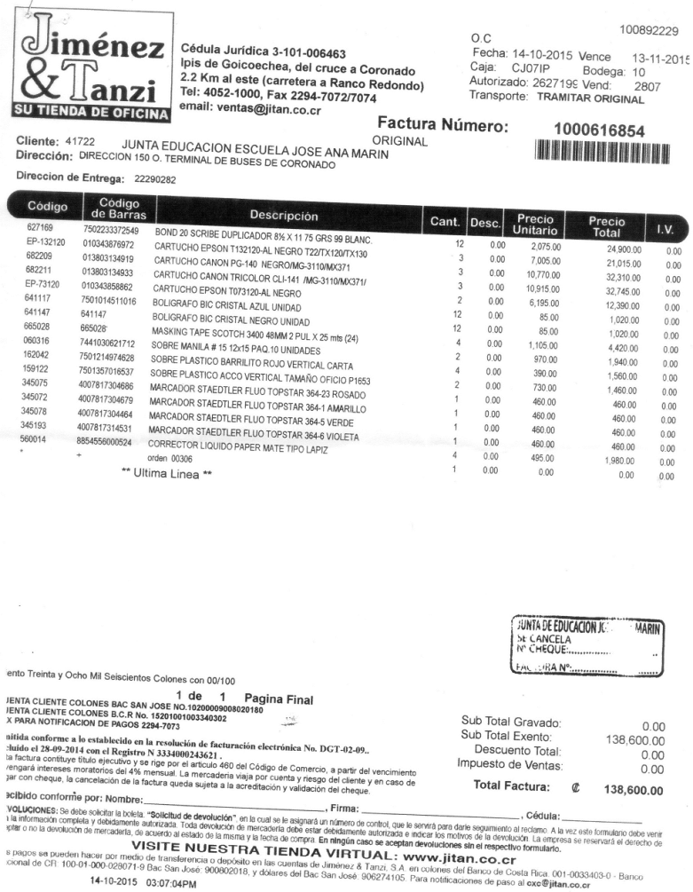
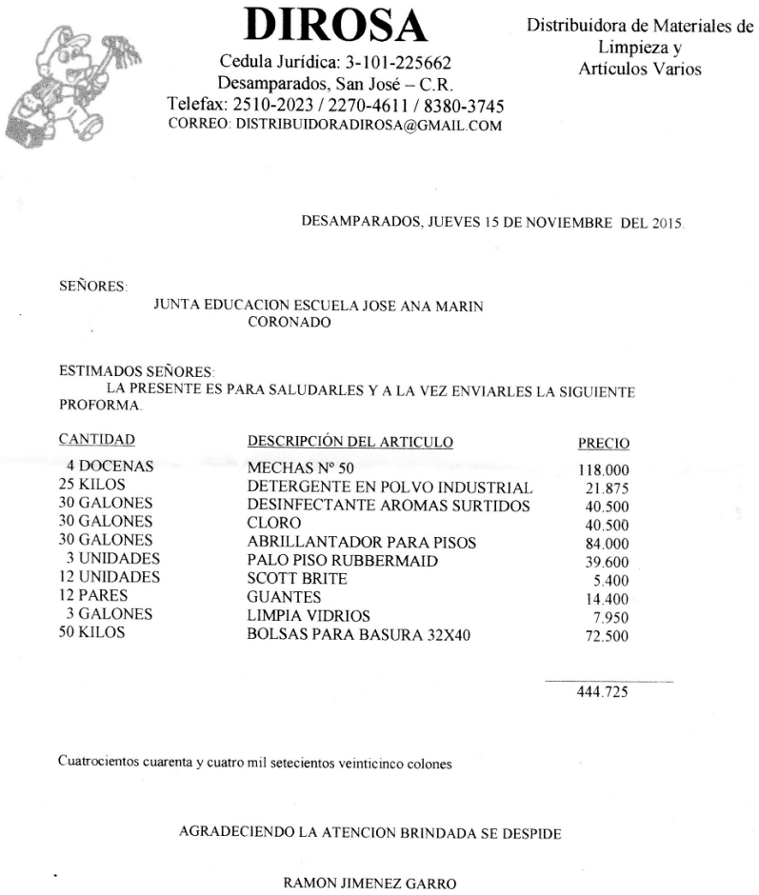
Compras Sostenibles

Slide 20
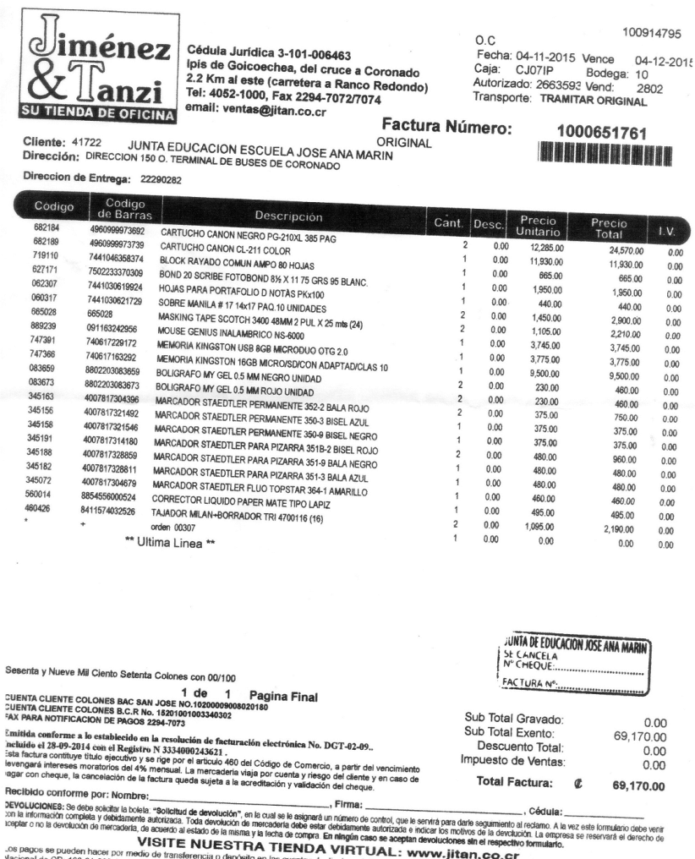
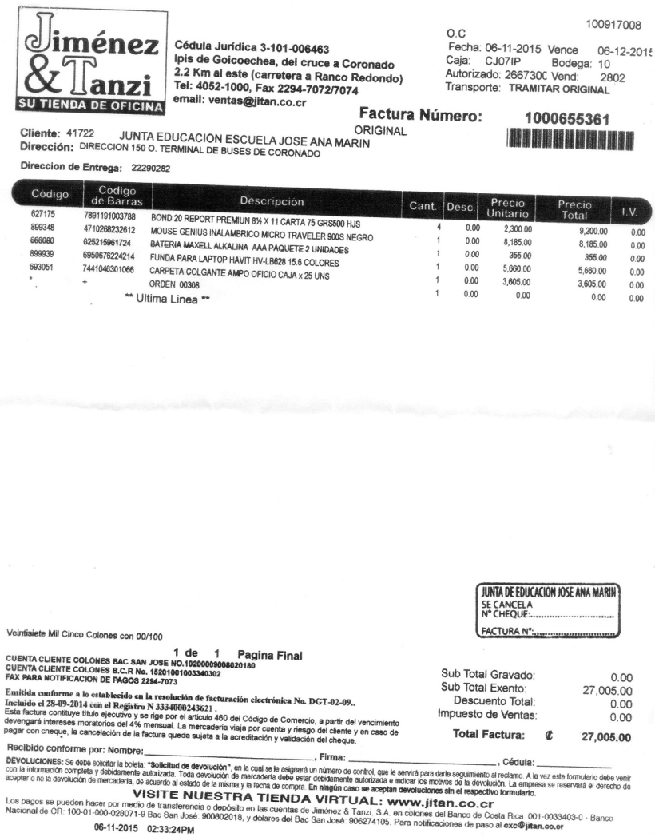
Compras Sostenibles

Slide 21

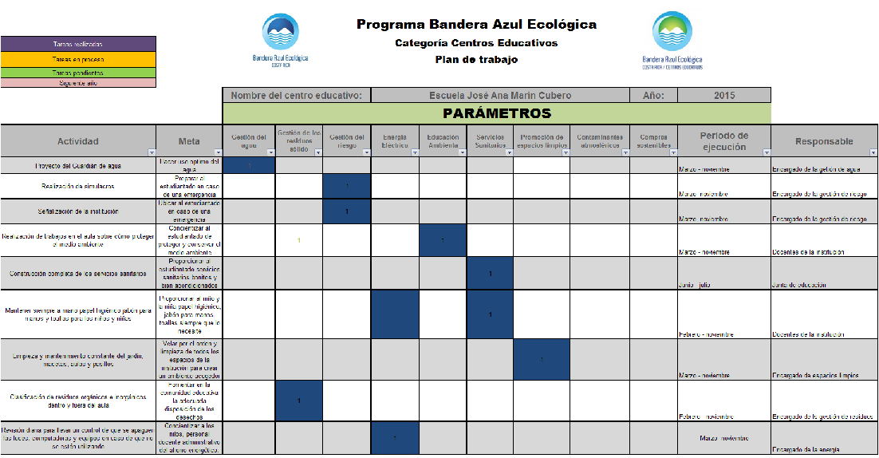
Resúmenes
1
1
1
1
1
1
1
1
1

Slide 22
MUCHAS GRACIAS
Profesora: María Cristina Cruz Vega
Escuela José Ana Marín Cubero
2015

